Slide 1
これからすることを表す表現②
あらかじめ決まっていること
・決めていること

Slide 2
7/23
7/24
What are these days?
Notes:
長野県の中学校の登山は、梅雨が明け、夏休みの始まる直前または夏休みの初日当たりで登山を行いますので、
実際このような日程です。

Slide 3
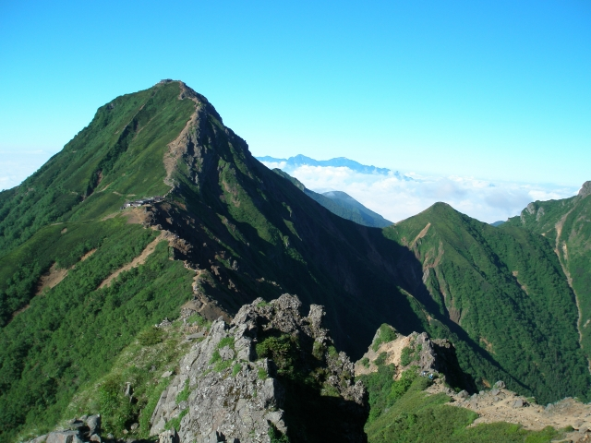
You are going to climb Mt. Yatsugatake
next month.
Notes:
長野県の中学校では2学年の行事として登山があります。
Be going to を学習した後に登山があるので登山のネタです。

Slide 4
You are going to climb Mt. Yatsugatake.
I am going to climb Mt. Yatsugatake.
We are going to climb Mt. Yatsugatake.
Mr. Kasuga is going to
climb Mt. Yatsugatake.

Slide 5


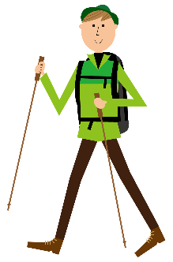
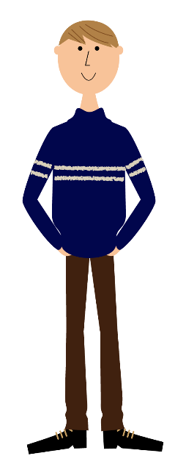
I will climb
Mt.Yatsugatake.
I am going to climb
Mt.Yatsugatake.
going
now
future
（未来）
past
（過去）
Notes:
ここでは、willの比較であらかじめ決めた後に言う表現だと言うことを示しています。
また、そのことに向かって行っている。→進んでいる→goの進行形を使うことを直感的に示しています。

Slide 6
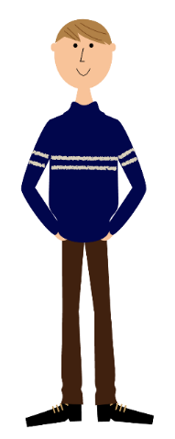

now
future
（未来）
past
（過去）
next month
You are going to climb
Mt. Yatsugatake next month.
Notes:
自分のこと以外は、相手から予定が伝わらないと分からないので、左下向きの赤い矢印を入れてあります。

Slide 7
未来のことを表す表現－be going to
I am going to climb Mt. Yatsugatake
next month.
来月、私は八ヶ岳に登る予定です。
You are going to climb Mt. Yatsugatake
next month.
来月、あなたは八ヶ岳に登る予定です。
Point
・未来を表す表現には be going to を使った言い方もあります。
「be going to + 動詞の原形」で表します。
・訳はwillと同じく「～つもり・だろう」でもかまいませんが、
「～予定です。」とあらかじめ決まっている未来を表します。
・「be going to + 動詞の原形」なので、be動詞は主語に合わせて変わります。

Slide 8
Be動詞（am / is / are ）の使い分けー現在
話をするときに 出てくる人 |  | 単数 （１人、１つ） |  | 複数 （２人以上、２つ以上）
１人称 | 話す人
２人称 | 聞く人
３人称 | その他の 人や物
I
am
We
are
You
are
You
are
He
She
It
is
They
are
Notes:
Be動詞の復習

Slide 9
これからすること（あらかじめ決めてある）を表現してみよう
Practice

Slide 10
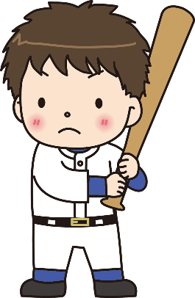


now
future
（未来）
past
（過去）
tomorrow
I ( am )( going )( to )( play )
baseball ( tomorrow ).
am
going
to
play
tomorrow

Slide 11


now
future
（未来）
past
（過去）
next Saturday
I ( am )( going )( to )( play )
( )( ).
am
going
to
swim
next
Saturday

Slide 12
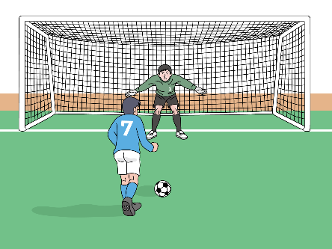
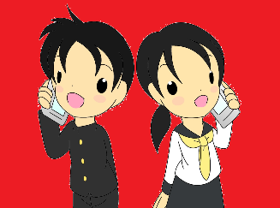
now
future
（未来）
past
（過去）
tomorrow
We ( )( going )( to )( play )
soccer ( tomorrow ).
are
going
to
play
tomorrow

Slide 13


now
future
（未来）
past
（過去）
tonight
You ( )( going )( to )( play )
sushi ( ).
are
going
to
eat
tonight

Slide 14


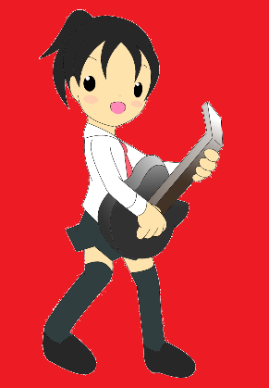

now
future
（未来）
past
（過去）
this afternoon
Yumi ( )( going )( to )( play )
the guitar ( )( ).
is
going
to
play
this
afternoon

Slide 15




now
future
（未来）
past
（過去）
tomorrow
She ( )( )( to )( ) up
at six ( ).
is
going
to
get
tomorrow

Slide 16


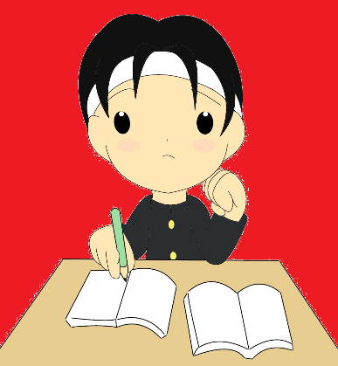
now
future
（未来）
past
（過去）
tomorrow night
He ( )( going )( to )( play )
math ( )( ).
is
going
to
study
tomorrow
night

Slide 17


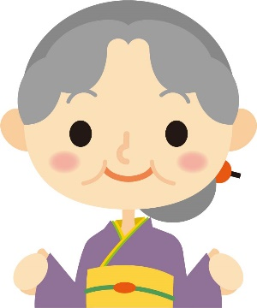
now
future
（未来）
past
（過去）
next week
They ( )( going )( to )( y )
to America ( )( ).
are
going
to
go
next
week

Slide 18

now
future
（未来）
past
（過去）
tonight
I ( )( going )( to)( p) busy
( ).
am
going
to
be
tonight

Slide 19
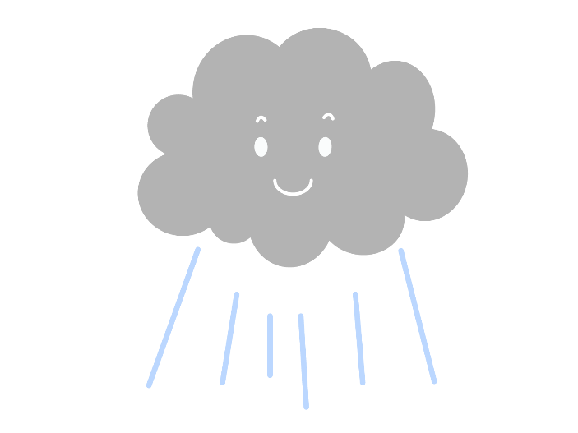



now
future
（未来）
past
（過去）
tomorrow
It ( )( going )( to)( p) rainy
( ).
is
going
to
be
tomorrow

Slide 20
未来のことを表す表現－be going to
I am going to climb Mt. Yatsugatake
next month.
来月、私は八ヶ岳に登る予定です。
You are going to climb Mt. Yatsugatake
next month.
来月、あなたは八ヶ岳に登る予定です。
Point
・未来を表す表現には be going to を使った言い方もあります。
「be going to + 動詞の原形」で表します。
・訳はwillと同じく「～つもり・だろう」でもかまいませんが、
「～予定です。」とあらかじめ決まっている未来を表します。
・「be going to + 動詞の原形」なので、be動詞は主語に合わせて変わります。

